Slide 1



Taller logos e identidad de marca
Autonomía Económica
BIENVENIDOS
PRESENTACIÓN MÓDULO 3

Slide 2
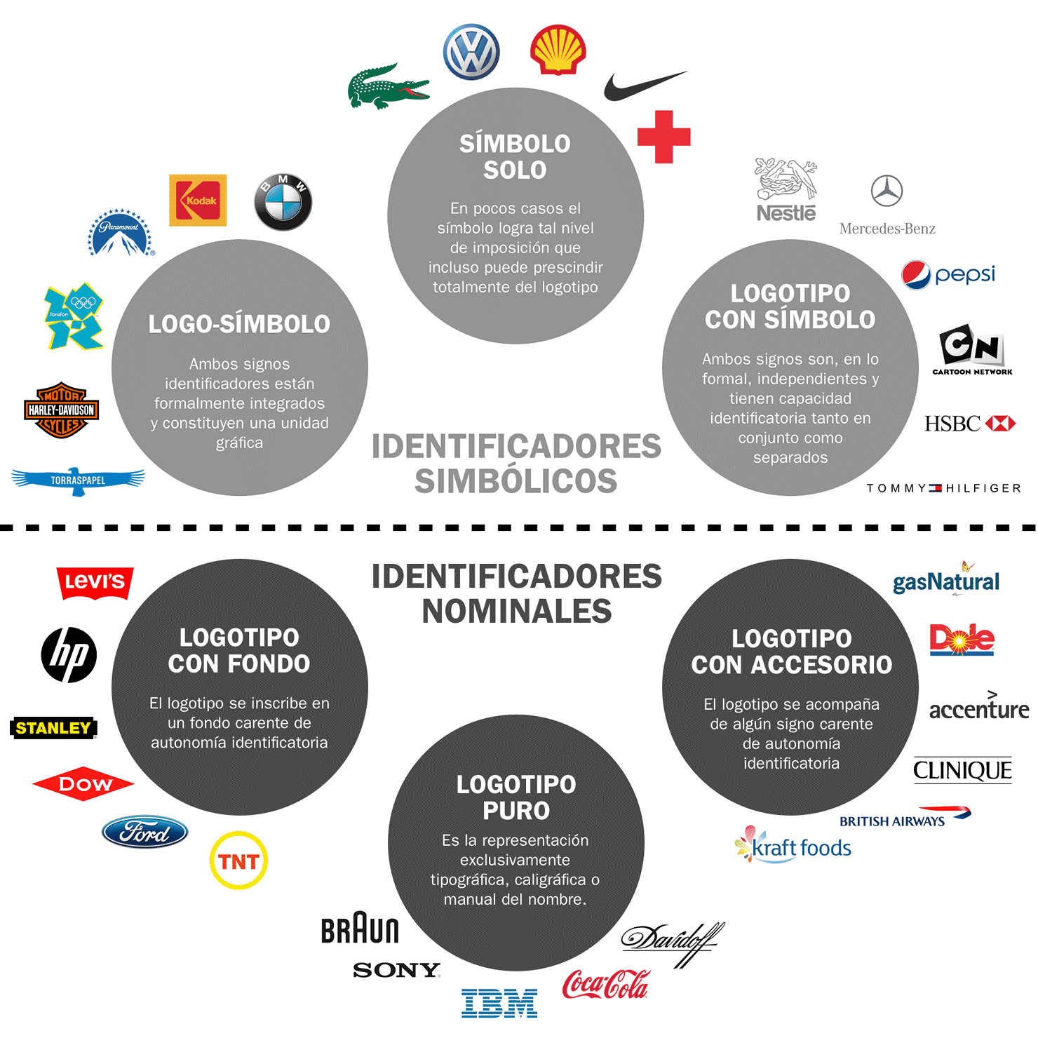
Taller logos e identidad de marca
Autonomía Económica
FUNDAMENTOS DEL DISEÑO. Tipos de marcas:
Los identificadores simbólicos pueden ser: Logos integrados con el símbolo, símbolos solos o logotipos (nombre) con símbolos.
Los identificadores nominales pueden ser: logotipos con fondo, logotipo con accesorio o logotipo puro.

Slide 3

Taller logos e identidad de marca
Autonomía Económica
FUNDAMENTOS DEL DISEÑO. Tipos de marcas: IDENTIFICADOR SIMBÓLICO
SÓLO SÍMBOLO:
Es un símbolo pictográfico, un ícono o, en general, una imagen que acompaña a los logotipos, pero que es diferente de éstos, pues no incluye caracteres, números o voces, sino que es algo puramente visual.
Por eso, a diferencia de un logotipo, un isotipo puede ser reconocido y comprendido, pero no pronunciado. En conclusión, un isotipo es un identificador visual o gráfico compuesto (exclusivamente) por imágenes.

Slide 4
Taller logos e identidad de marca
Autonomía Económica
FUNDAMENTOS DEL DISEÑO. Tipos de marcas: IDENTIFICADOR SIMBÓLICO
LOGO-SÍMBOLO:
Cuando el logotipo y el isotipo se encuentran fusionados en un solo elemento (el texto se encuentra dentro de la imagen o la imagen dentro del texto), de manera que no pueden ser desligados sin que pierdan su sentido.

Slide 5
Taller logos e identidad de marca
Autonomía Económica
FUNDAMENTOS DEL DISEÑO. Tipos de marcas: IDENTIFICADOR SIMBÓLICO
LOGO CON SÍMBOLO:
Se habla de imagotipo, también llamado ‘logosímbolo’, cuando lo que hay es un logotipo y un isotipo acoplados, pero claramente diferenciados, por ejemplo, uno se encuentra arriba y el otro abajo o uno a la derecha y el otro a la izquierda, de manera que pueden funcionar y ser utilizados por separado.

Slide 6
Taller logos e identidad de marca
Autonomía Económica
FUNDAMENTOS DEL DISEÑO. Tipos de marcas:
IDENTIFICADOR NOMINAL.
LOGOTIPO CON FONDO:
Se podría decir que las marcas dinámicas son el logotipo de la nueva era. A diferencia de otros logotipos, este tipo de logotipo se adapta al contexto en el que se utiliza. Esto significa que, en lugar de tener una combinación estándar de fuente, color y texto en su logotipo, estos elementos pueden cambiar.

Slide 7
Taller logos e identidad de marca
Autonomía Económica
FUNDAMENTOS DEL DISEÑO. Tipos de marcas:
IDENTIFICADOR NOMINAL.
LOGOTIPO PURO:
El término ‘logotipo’ o ‘logo’ se refiere a nombres propios, completos o abreviados, y, por consiguiente, a letras, cifras y palabras escritas con cierto clase de fuente, tipografía o caligrafía, sobre todo, estilizada o con algún diseño que las destaque.
Un logotipo puro es un identificador visual o gráfico (o un signo distintivo) formado (únicamente) por letras, cifras o palabras.

Slide 8
Taller logos e identidad de marca
Autonomía Económica
FUNDAMENTOS DEL DISEÑO. Tipos de marcas:
IDENTIFICADOR NOMINAL.
LOGOTIPO CON ACCESORIO:
Un logotipo con accesorio es en conjunto con una imagen, que, como puede suceder con los fondos, se encuentra desprovista de capacidad para identificar y por eso mismo, no da lugar a un logotipo con símbolo o un imagotipo.

Slide 9
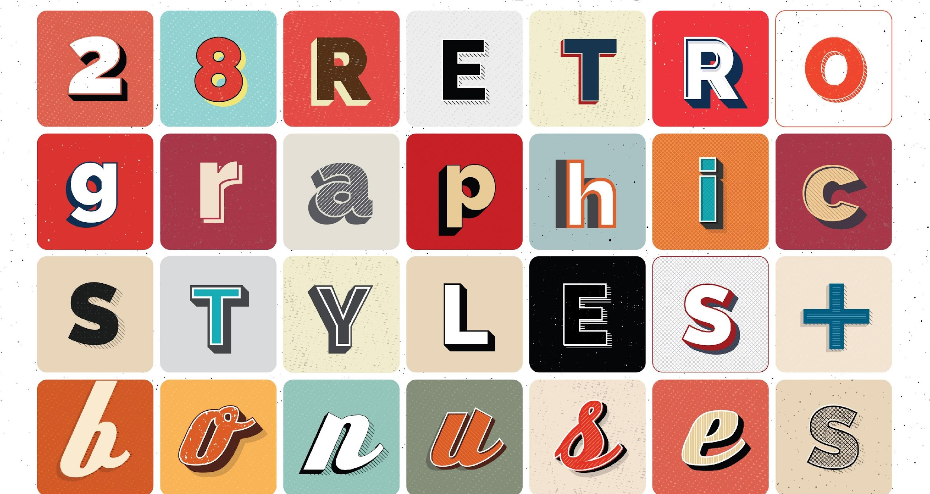
Taller logos e identidad de marca
Autonomía Económica
FUNDAMENTOS DEL DISEÑO. Elementos del diseño:
El estilo gráfico es una serie de características morfológicas definidas para los diferentes elementos que componen una pieza de comunicación. Ejemplo de ello es el tratamiento de las imágenes, el estilo de las fuentes, las gamas cromáticas, el uso de iconos, su nivel de abstracción, la implementación de texturas y los formatos que se utilizan entre otros.

Slide 10
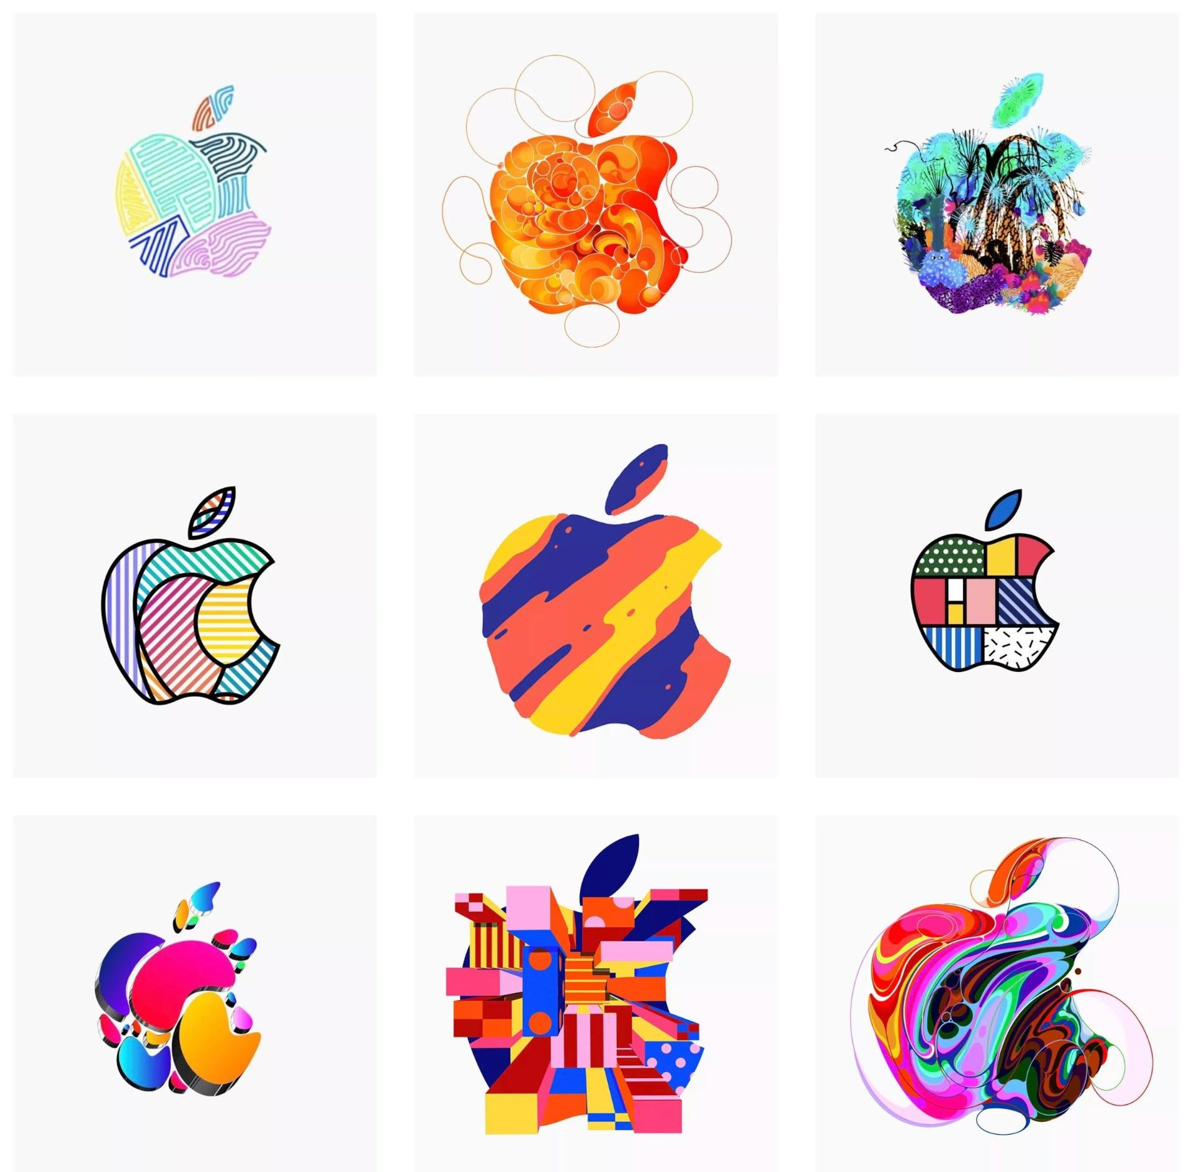
Taller logos e identidad de marca
Ejemplo de estilo grafico :
Autonomía Económica

Slide 11

Taller logos e identidad de marca
Tipografía.
Autonomía Económica
La tipografía transmite una sensación o significado totalmente distinto. Por ello, la tipografía es uno de los pilares más importantes del diseño y es importante seleccionar la correcta, teniendo en cuenta qué queremos transmitir y para qué o quién.

Slide 12
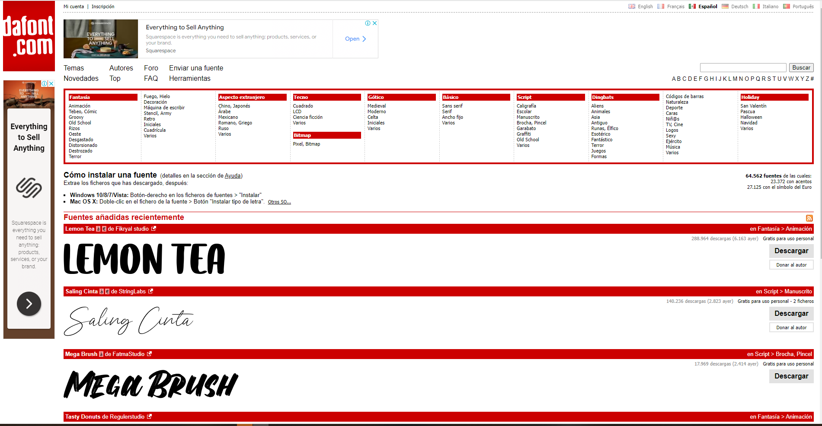
Taller logos e identidad de marca
Autonomía Económica
Descarga de tipografías gratuitas.

Slide 13
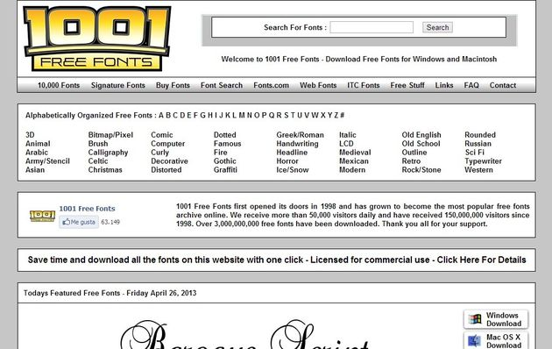
Taller logos e identidad de marca
Autonomía Económica

Slide 14
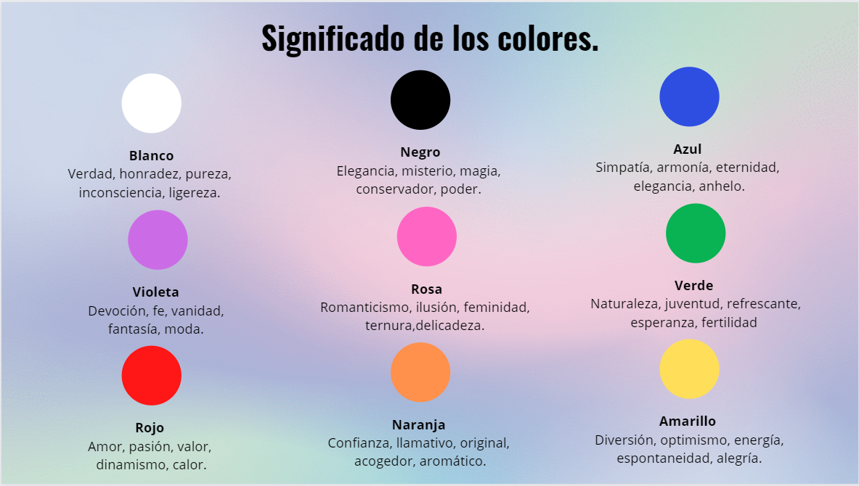

Slide 15
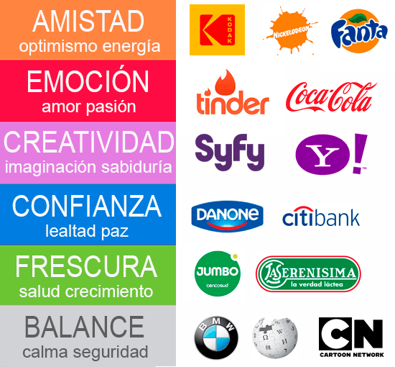
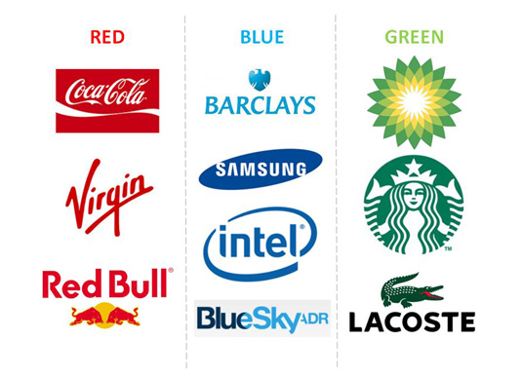
Taller logos e identidad de marca
Autonomía Económica
Ejemplos de logos.

Slide 16

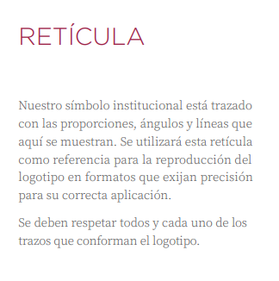
Taller logos e identidad de marca
Autonomía Económica
Retícula.
Retícula es cualquier estructura básica que te ayude a disponer elementos de un diseño, y esta retícula puede ser tan sencilla como tú consideres.

Slide 17
Taller logos e identidad de marca
Autonomía Económica
GRACIAS
PRESENTACIÓN MÓDULO 3

